Slide 1
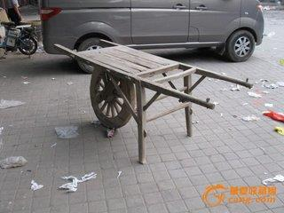
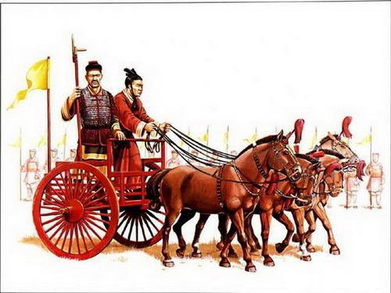
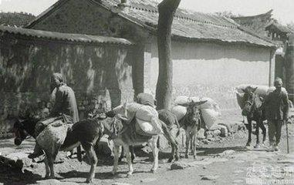
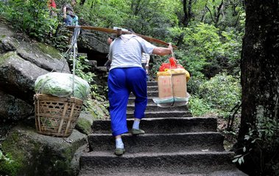

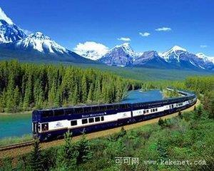
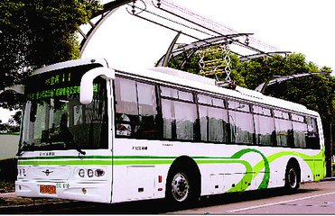
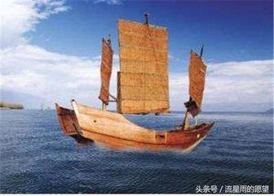
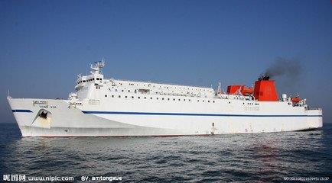
选择性必修2 第五单元：交通与社会变迁
第12课：水陆交通的变迁

Slide 2
一、预习反馈
填空：（一）古代的陆路交通与水陆交通
1.（ ）的发展推动着人工道路的铺设。
2.罗马道路把罗马和各（ ）连接起来，形成“条条大路通罗马”的状况。
3.秦朝修筑的驰道和（ ）、（ ）、新道等，构成了以咸阳为中心的全国性道路网。
4.（ ）在汉代贯通后，成为连接欧亚大陆的打通道。
5.唐长安的城市道路建设，影响远及（ ）。
生产
行省
直道
五尺道
丝绸之路
日本

Slide 3
6.元朝在全国遍设（ ），构成了以大都为中心通向全国乃至境外的（ ）交通网。
7.（ ）是人工开凿的河流。秦始皇开凿的（ ），沟通了（ ）和（ ）两大水系。隋朝的大运河以（ ）为中心，沟通中国南方和北方。元代完成的（ ）运河，全长1800千米，为世界之最。
8．法国（ ）运河开辟了连接地中海和大西洋的新通道，是欧洲历史最悠久且目前仍在通航的运河之一。
驿站
驿路
运河
灵渠
珠江
长江
洛阳
京杭
米迪

Slide 4
（二）对海洋的探索与全球航路的建立
1.汉武帝时期，已初步形成（ ）、（ ）两条航线。
2.宋元时期，（ ）和（ ）极大进步，使中国海船能够横渡大洋，持续航行。
3.郑和下西洋，最远航行至（ ）和东非沿岸等地，其规模是历史上罕见的。
4.新航路的开辟让全球海路大通，世界主要的大洋和大陆之间，通过（ ）建立了直接联系，环球交通网逐渐建立。
5.1869年开通的苏伊士运河连接了红海和（ ）
，成为亚非和欧洲之间最近、最直接的水上通道。
东
南
造船工艺
航海技术
红海海口
海上航线
地中海

Slide 5
（三）工业革命与交通的发展
1.19世纪上半期，（ ）成为欧美各国陆路交通的主干，人类步入“ ”。
2.1881年,中国人在自己国土上建立的第一条实用铁路是（ ）。1909年竣工的（ ）铁路，是中国人自行设计和施工的第一条铁路干线。
3.到1911年，外国人控制的中国铁路占总里程数的（ ）。
4.1807年，美国人（ ）发明了（ ）。
5.1866年，中国第一艘蒸汽动力轮船“ ”建成并世行成功，揭开了中国近代造船业的序幕。
6.1872年，官督商办的（ ）在上海成立，成为中国近代航运史上的里程碑。
铁路
铁路时代
唐胥铁路
京张
90%
富尔顿
汽船
黄鹄号
轮船招商局

Slide 6
总结探究
1.水陆交通工具的动力是如何演变的？
2.水陆交通变迁的原因及影响分别是什么？

Slide 7
二、图说历史
路：道也。从足从各（足，得胜归邑；各是“略”的本字，出门向他邑出征）；表示出征或归邑（本义）。

Slide 8
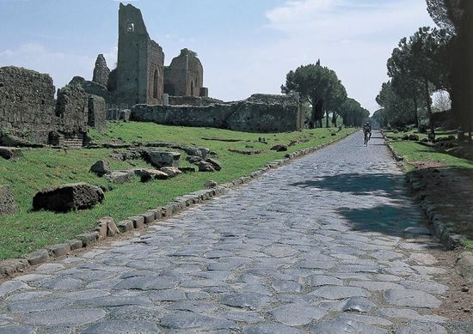
（一）陆路和水路交通
古罗马四通八达的道路是其举世闻名的成就之一，“条条大路通罗马”的谚语流传至今虽然转变了意思却仍然可以让人联想到其曾经的辉煌。
古罗马的道路设计考虑周全，在注重实用性的同时也兼顾地形等客观条件，在道路勘察中会使用各种仪器进行测量，并根据需要运用高超的技术造桥或开凿隧道。

Slide 9
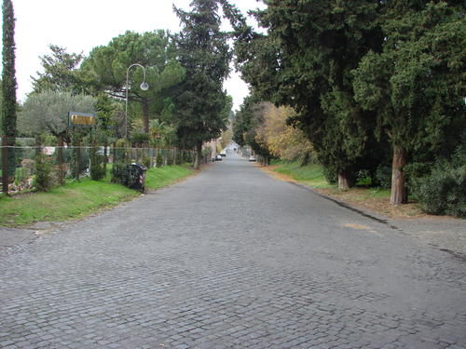
古罗马在造桥和开凿隧道上展现出高超的技术能力，如公元前 3 世纪，罗马人就掌握了拱券技术并迅速运用于桥梁建设中，此后桥梁的建造基本上采用石制结构，石拱桥被大量建造；在开凿隧道方面，古罗马有成套的钻探、挖坑、掘巷道、照明、通风、打桩、运送和测量的新方法，有研究者认为直到中世纪晚期的时候，世界上还没有国家能与之比肩。

Slide 10
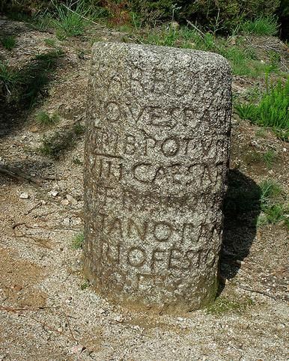
古罗马的道路每隔一段距离就设有一个里程碑，一般设置在比较醒目的地方。碑身上有用拉丁文或希腊文刻写的碑文，上面记载着道路的名称，道路归属于那个城市管辖，该城与罗马城之间的距离，沿路将要到达下一个城市的名称和距离，还有道路的创立者或修建者的名字，帝国时期，还刻有在位皇帝的名字和在位时间以及一些对皇帝歌功颂德的赞语等。目前保留下来的里程碑约有4000多个。除了里程碑外，道路两旁还会有一些界碑或木制标牌， 给行人们提供了沿途的各种信息。
最初，罗马的道路建设主要用于满足军事征服的的需要，之后也成为了服务于政治统治和经济贸易发展的重要基础设施，而对于生活在当时的普通民众来说，便捷的道路系统则极大地方便了他们的日常生活。

Slide 11
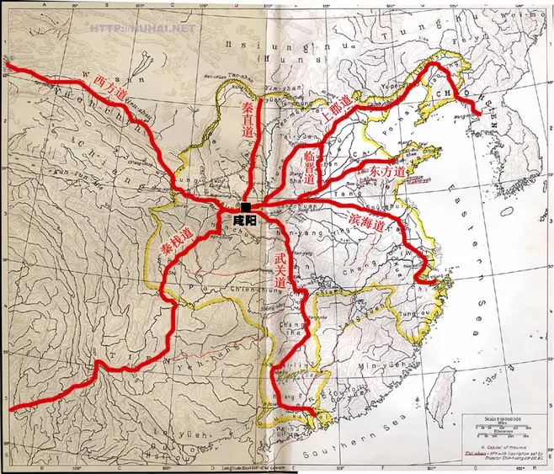
《汉书·贾山传》:"﹝ 秦 ﹞为驰道於天下……道广五十步，三丈而树，厚筑其外，隐以金椎，树以青松。"

Slide 12
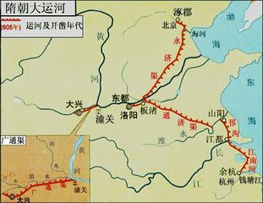
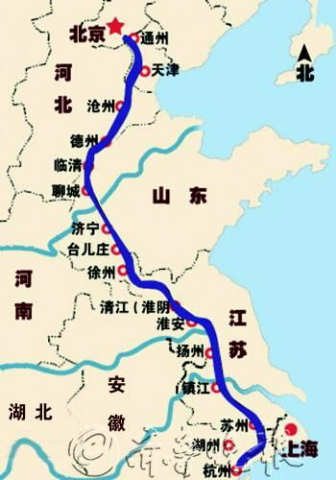
元朝大运河：元代全国政治中心移到了北京以后，为了缩短从北京到杭州绕道洛阳的航线，1283～1293年，先后挖通了北京到通县的通惠河、山东临清到东平的会通河、东平到济宁的济州河。把运河改成直线后，比隋代京杭运河缩短了900多千米。元朝的大运河中，最北的一段是元代新开凿的通惠河，由元朝著名天文学家、水利学家郭守敬支持开凿。粮食逐步以海运为主。它就是今天京杭大运河的前身。

Slide 13
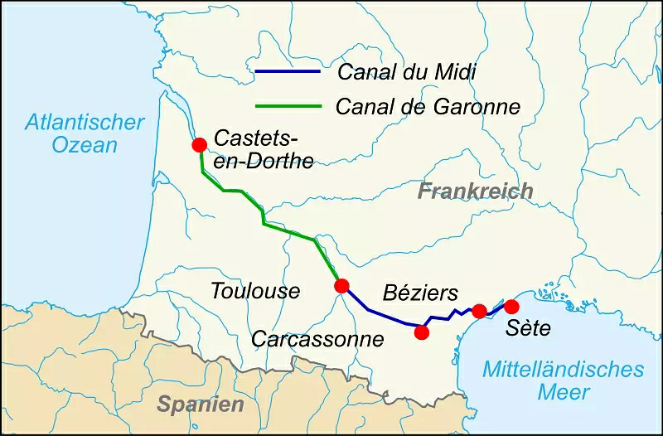
1666年，雄才大略的路易十四授权皮埃尔.保罗.德里凯（Pierr- Paul Riquet,1604-1680 )，率领一万二千名劳动力，内有六百个妇女，用了十五年时间，修通了从地中海边的吉伯诺sete到图卢兹Toulouse接上加龙河Canalde Garonne的米迪运河Canal du Midi，使法国南部地中海边与大西洋边之间的贸易多了一条水路，从而避开直布罗陀海峡，避开西班牙海盗和国王的船队，在政治和经济上产生了巨大的效益。运河包括两段原有的小段河道和几条小支流，总长三百六十公里。

Slide 14
（二）对海洋的探索与全球航路的建立

Slide 15
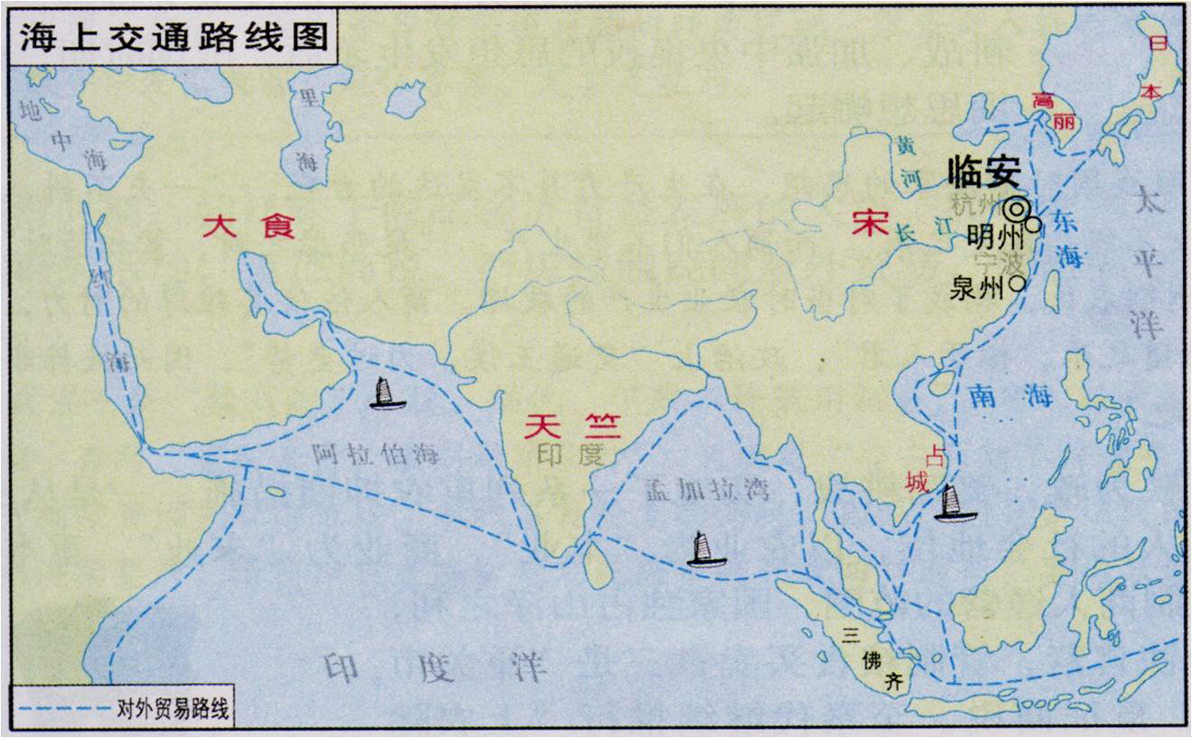

Slide 16
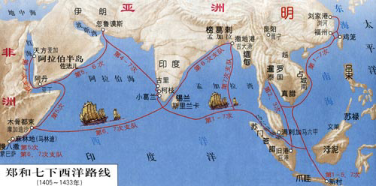

Slide 17
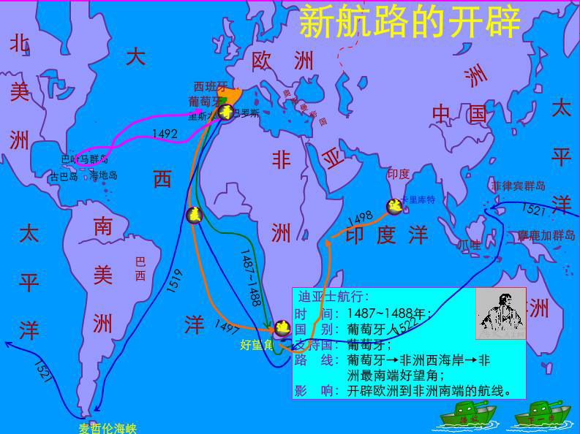

Slide 18
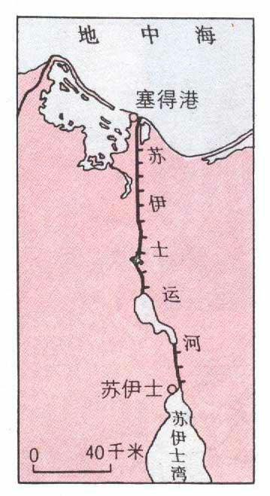
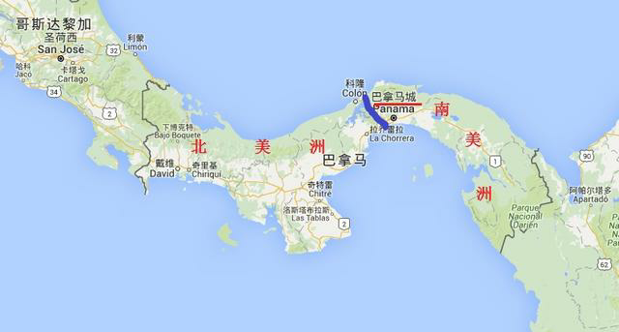

Slide 19
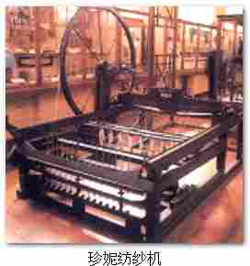
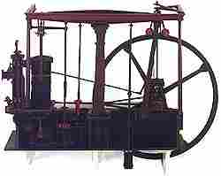
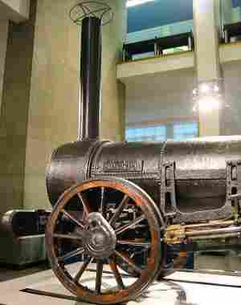
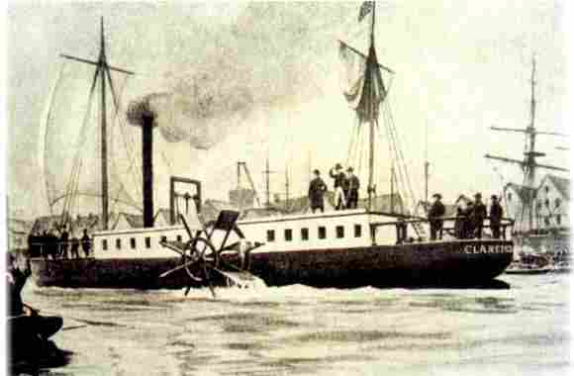
（三）工业革命与交通的发展

Slide 20
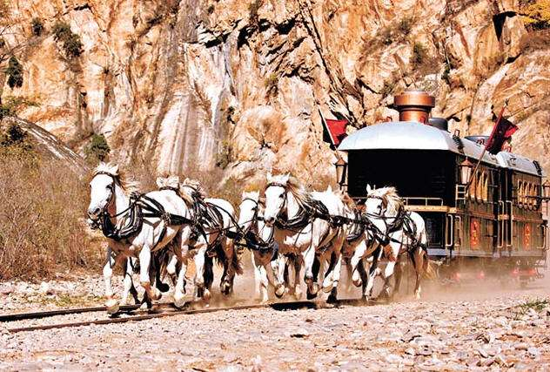
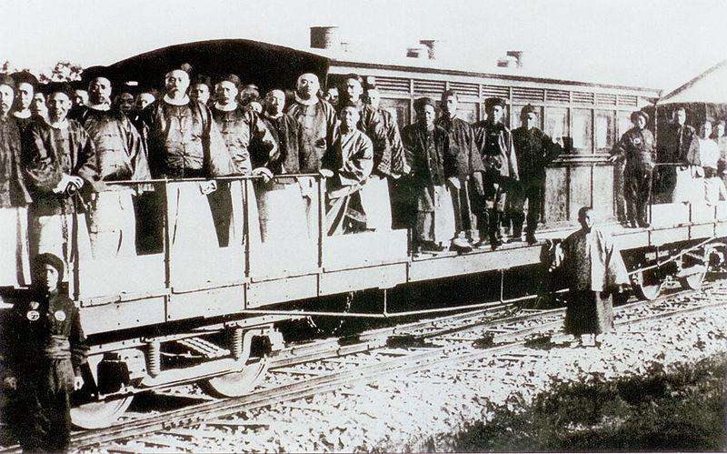
【史海拾遗】
【马拉火车】19世纪80年代，1877年，唐廷枢奉李鸿章之命开办开平煤矿，提出要建铁路，也被朝中诸多大臣极力反对。唐廷枢只好“曲线救国”，打着修建“快车马路”的旗号，秘密修建了一条标准轨距铁路，即唐胥铁路。这条中国最早的铁路长度不过18里。在铁路修好以后通车不久，清政府就以“机车直驶，震动东陵，且喷出黑烟，有伤禾稼”的理由，下令禁止使用机车，而被迫将火车头卸下，改为驴马拖着火车走。这也就是那名噪一时的“驴马拉火车”的故事。

Slide 21
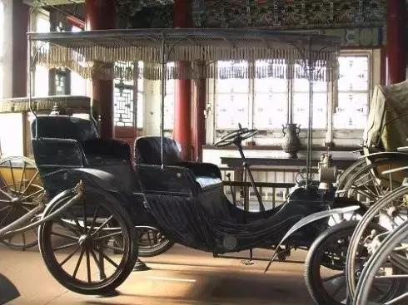
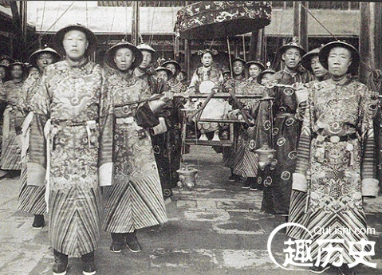
【史海拾遗】
【慈禧和奔驰】
1901年，袁世凯为讨好慈禧，花一万两白银买了一辆奔驰小轿车送给了她。慈禧表示是十分的欢喜，还专门让赶马车的孙富贵去学习开车，他就成了“满清第一司机”。
慈禧第一次乘坐汽车去颐和园游览时，汽车驶出紫禁城后，她突然发现，原来的马车夫孙富龄成了现在的汽车司机，他不仅坐着，而且还坐在自己前面，他不但与自己平起平坐，而且还坐在前面，这还了得，有失自己尊严，立即责令他跪着开车。慈禧的话谁敢不从？司机只好跪着驾驶，但手不能代替脚踩油门和刹车，路上险些酿成惊天大祸，这可吓坏了当时的王公大臣，他们纷纷下跪乞求慈禧不要冒这个险。无奈，慈禧被人搀扶下车，中途又换上她的十六抬大轿。慈禧后来就对汽车失去了兴趣，因为她不能容忍司机坐在她面前开车，她认为司机应跪着。因此这辆车被弃置一旁。后来，此车作为皇宫遗物在紫禁城闲置起来。

Slide 22
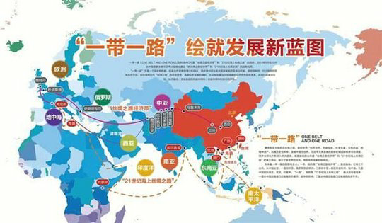
三、“一带一路” 话古今

Slide 23
思考探究：“一带一路”建设的世界意义？
1.弥补治理赤字（新型经济全球化发展的方向）；
2.弥补发展赤字（沿线国家共同发展、共享繁荣，缩小发展的鸿沟）；
3.弥补和平赤字（破解战乱、恐怖主义、难民移民等难题，促进世界和平与安宁）；
4.携手构建人类命运共同体。

Slide 24
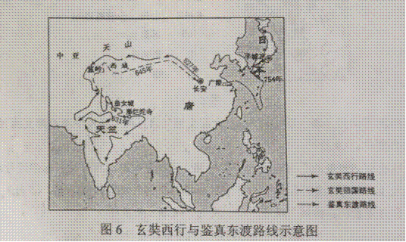
感知高考：阅读材料，完成下列要求。（12分）
材料
玄奘（602-664），为寻求准确的佛经文本，西行“求法”，历经艰辛，十余年中，行程数万里，游历百余国，回国后，他译出佛经1300多卷，精炼而准确。由他口授而成的《大唐西域记》一书，是研究中外文化交流的重要典籍。
鉴真（688--763），深明佛学，50余岁时，受日本邀请，发愿东渡。他排除千难万险，历时12年，经6次努力，最终到达日本。鉴真东渡，对日本的佛学、建筑、雕塑、医药、艺术乃至日常生活，都产生了很大影响。
---------据袁行霈等主编《中华文明史》等
解读材料，提炼出一个观点，并结合中国古代史的其他相关史实，加以论述。（要求：写出观点，观点合理，明确，史论结合。12分）

Slide 25
2018年高考2卷：41．阅读材料，完成下列要求。（25分）
材料 中国是大豆的故乡,甲骨文中就有关于大豆的记载。先秦时期，大豆栽培主要是在黄河中游地区，“豆饭”是人们的重要食物。《齐民要术》通过总结劳动人民长期的实践经验，认识到大豆对于改良土壤的作用，主张大豆与其他作物轮种。唐宋时期的文献中都有朝廷调集大豆送至南方救灾、备种的记录，大豆的种植推广到江南及岭南……从古至今，各式各样的豆制品是中国人喜爱的食物，提供了人体所需的优质植物蛋白。
1765年，大豆引入北美，最初作为饲料或绿肥。19世纪60年代，豆腐在美国开始被视为健康食品。19世纪末，大豆根瘤的固氮功能被发现，在美国干旱地区推广种植。至1910年，美国已经拥有280多个大豆品种。1931年，福特公司从大豆中开发出人造蛋白纤维，大豆成为食品工业、轻工业及医药工业的重要原料。1954年，美国成为世界上最大的大豆生产国，种植面积超过一亿亩。大豆在南北美州都得到广泛种植，美洲的农田和中国人的餐桌发生了紧密联系。
——摘编自刘启振等《“一带一路”视域下栽培大豆的起源和传播》等
（1）根据材料并结合所学知识，概括我国历史上种植利用大豆的特点和作用。（12分）
（2）根据材料并结合所学知识，说明大豆在美国广泛种植的原因。（8分）
（3）根据材料并结合所学知识，简析物种交流的积极意义。（5分）
【答案】（2）原因：世界各地的联系加强，世界市场的推动；大豆是一种优良作物品种，适宜种植；科学技术进步，大豆的用途得到广泛开发。
（3）意义：物种交流是世界文明交流的重要方式；促进了人类文明的发展，有助于人类命运共同体的构建。

Slide 26
通过本课学习，谈谈对你有何启示？

Slide 27
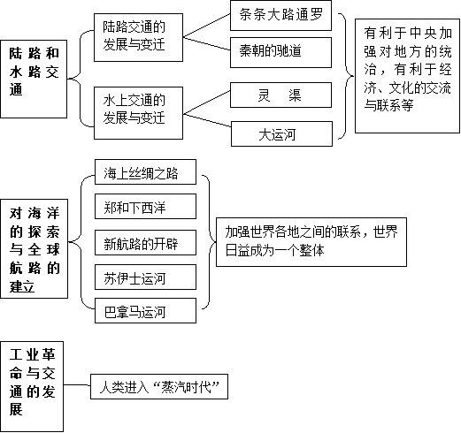
板书设计

Slide 28

作业
课后“学习拓展”。查阅资料，了解桥梁的类型和发展历史。

